Slide 1
Гүн мэдрэгч камер ашиглан саад тойрох робот
Гүйцэтгэсэн: Г. Гантулга B181070038

Slide 2
Зорилго
Тусгай зориулалтын орчинд гүн мэдрэгч камер ашиглан явах роботын алгоритм програм хангамжыг хөгжүүлэн симуляцийн орчинд бий болгож туршиж үзэн бодит орчинд явуулах.

Slide 3
Зорилт
Симуляцийн орчин бий болгох
Симуляцийн орчинд ажиллах програмын кодыг бичих
Туршилт судалгаа хийх
Бодит орчинд робот угсран ажиллуулах

Slide 4



Симуляцийн орчин бий болгох

Slide 5
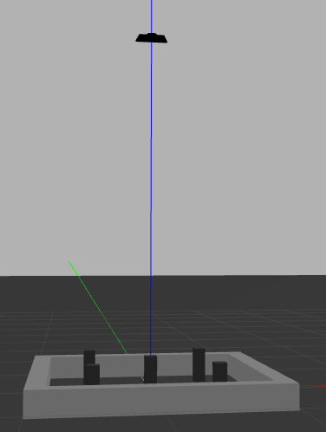
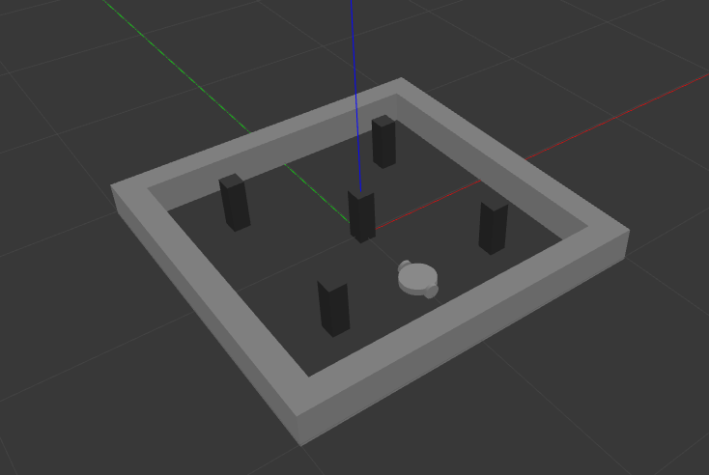
Симуляцийн орчин бий болгох

Slide 6

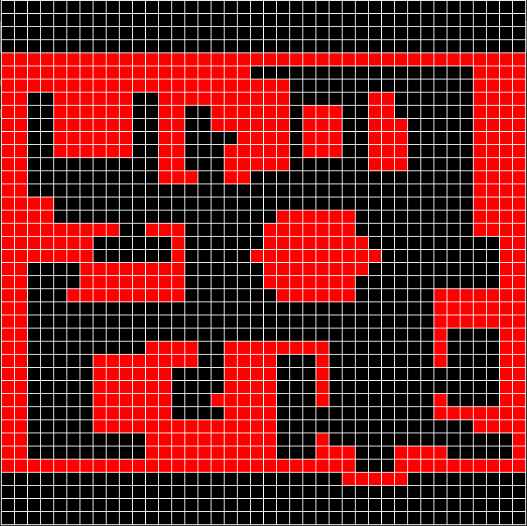
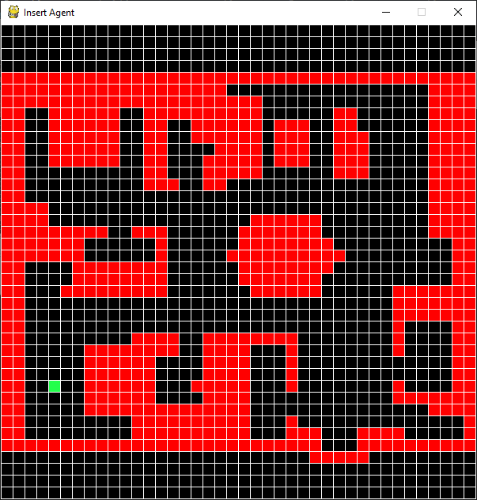
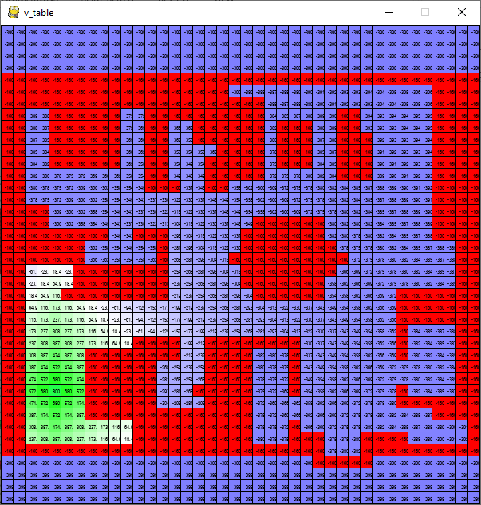
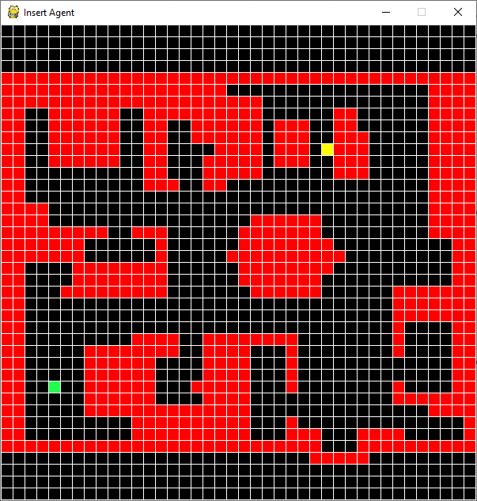
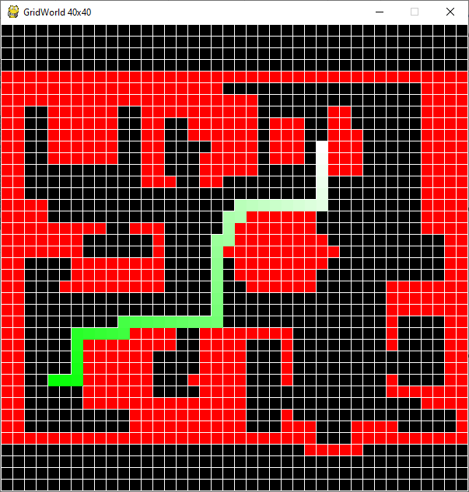
Симуляцийн орчинд ажиллах програмын кодыг бичих
Орчны depth зураг оруулах
План зургийг Gridworld
болгох
Эцсийн цэг тавьж өгөх
Value Iteration
Агент байршлаа оруулах
Роботыг явуулах

Slide 7
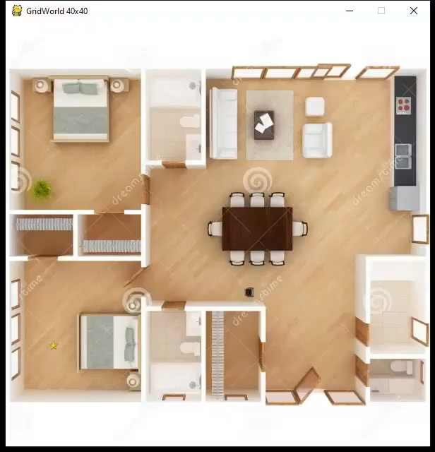
Симуляцийн орчинд ажиллах програмын кодыг бичих

Slide 8
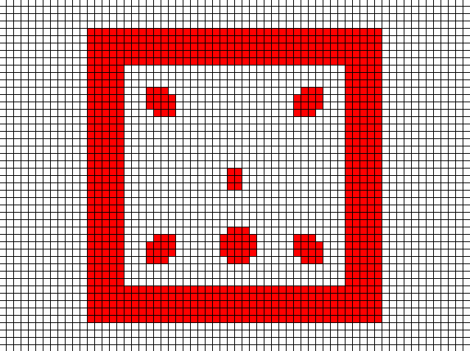
Симуляцийн орчинд ажиллах програмын кодыг бичих

Slide 9
Туршилт судалгаа хийх
TODO

Slide 10
Бодит орчинд робот угсран ажиллуулах
TODO

